Slide 1

Выполнила: воспитатель М.А.Волкова

Slide 2

Нет такой стороны воспитания, на которую обстановка не оказывала бы влияния, нет способности, которая не находилась бы в прямой зависимости от непосредственно окружающего ребенка конкретного мира…Тот, кому удастся создать такую обстановку, облегчит свой труд в высшей степени. Среди нее ребенок будет жить – развиваться собственной самодовлеющей жизнью, его духовный рост будет совершенствоваться из самого себя, от природы…
Е.И. Тихеева

Slide 3
«Что такое предметно-развивающая среда?»
Среда - развития ребёнка в структуре ФГОС – это комплекс материально-технических, санитарно -гигиенических, социально - бытовых, общественных, эргономических, эстетических, психолого-педагогических, духовных условий, обеспечивающих организацию жизни детей и взрослых в ДОУ .
Развивающая предметная среда - совокупность природных и социальных культурных предметных средств, ближайшего и перспективного развития ребенка, становления его творческих способностей, обеспечивающих разнообразие деятельности; обладает релаксирующим воздействием на личность ребенка, обеспечивает разные виды его активности.
Формирование предметно-развивающей среды – динамичный процесс который позволяет воспитателю проявлять творчество, привлекая к работе родителей, организовывать взаимодействие специалистов по формированию развивающего пространства в группе.

Slide 4
Предметно – пространственная развивающая среда организована с учётом требований ФГОС, где чётко прослеживаются все пять образовательных областей:
1) социально-коммуникативная,
2) познавательная,
3) речевая,
4) художественно-эстетическая,
5) физическая.
При построении предметно – пространственной развивающей среды учитывались следующие принципы:
1. принцип дистанции, позиции при взаимодействии;
2. принцип активности, самостоятельности, творчества;
3. принцип стабильности, динамичности;
4. принцип комплексирования и гибкого зонирования;
5. принцип эмоциогенности среды, индивидуальной комфортности и эмоционального благополучия каждого ребёнка и взрослого;
6. принцип сочетания привычных и неординарных элементов в эстетической организации среды;
7. принцип открытости – закрытости;
8. принцип учёта половых и возрастных различий детей.

Slide 5
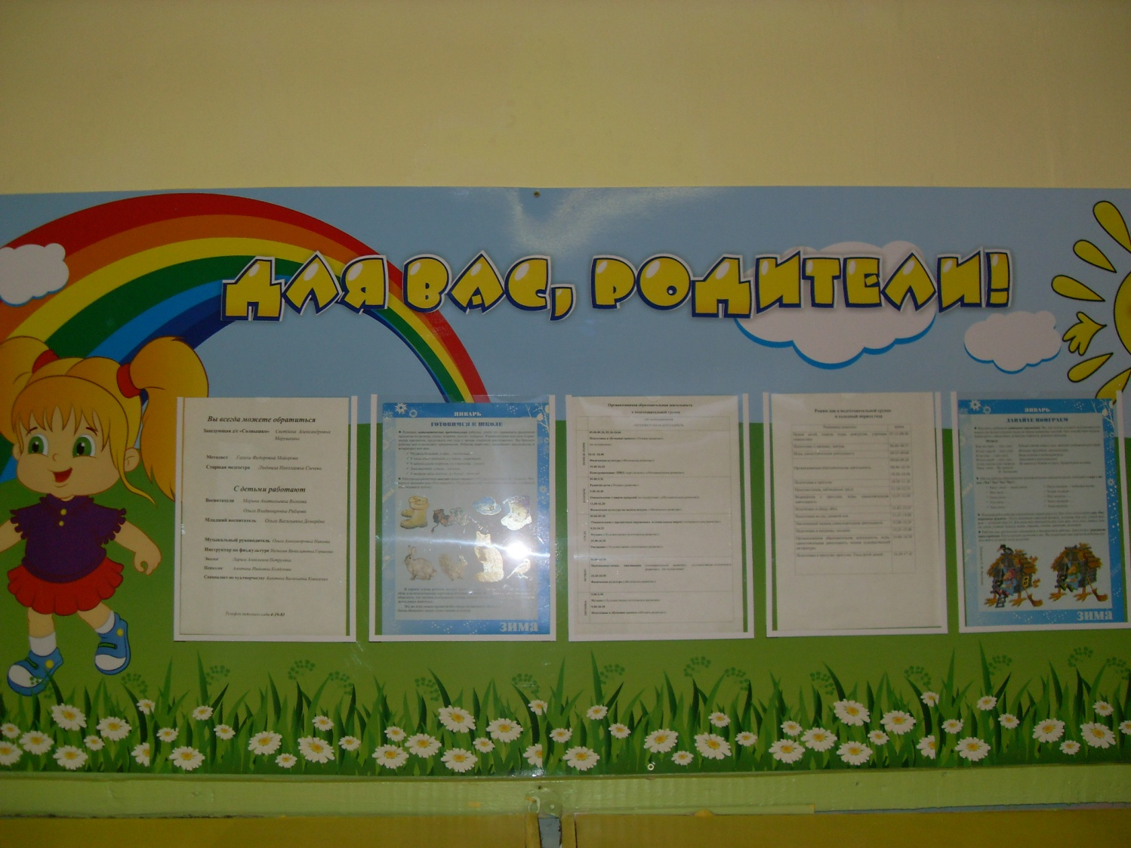
Приемная комната.
Информационный центр.

Slide 6
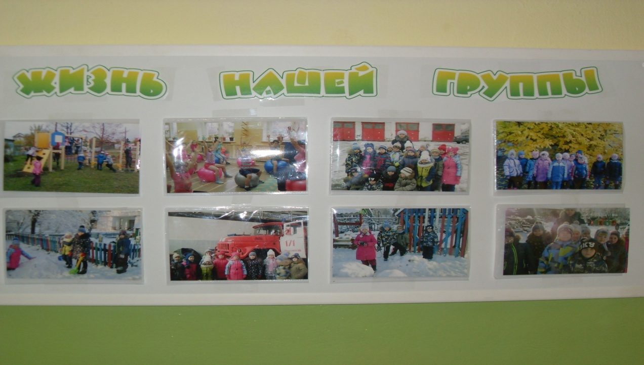
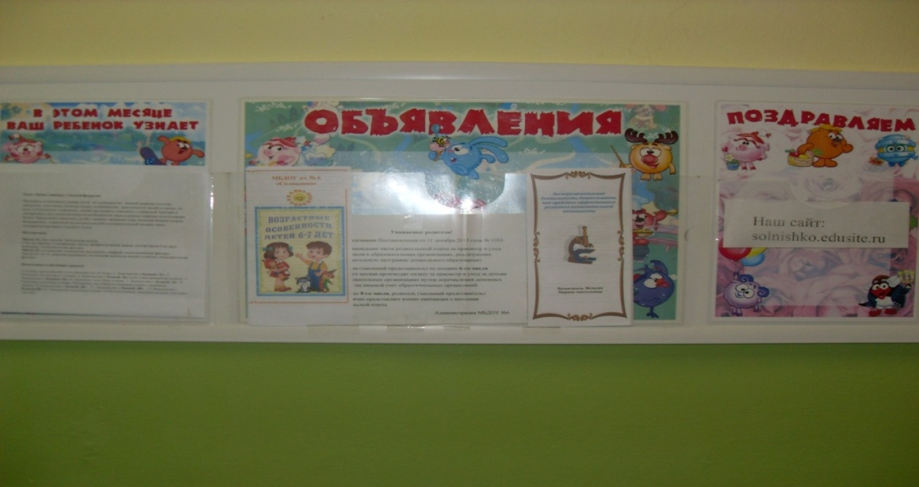

Slide 7
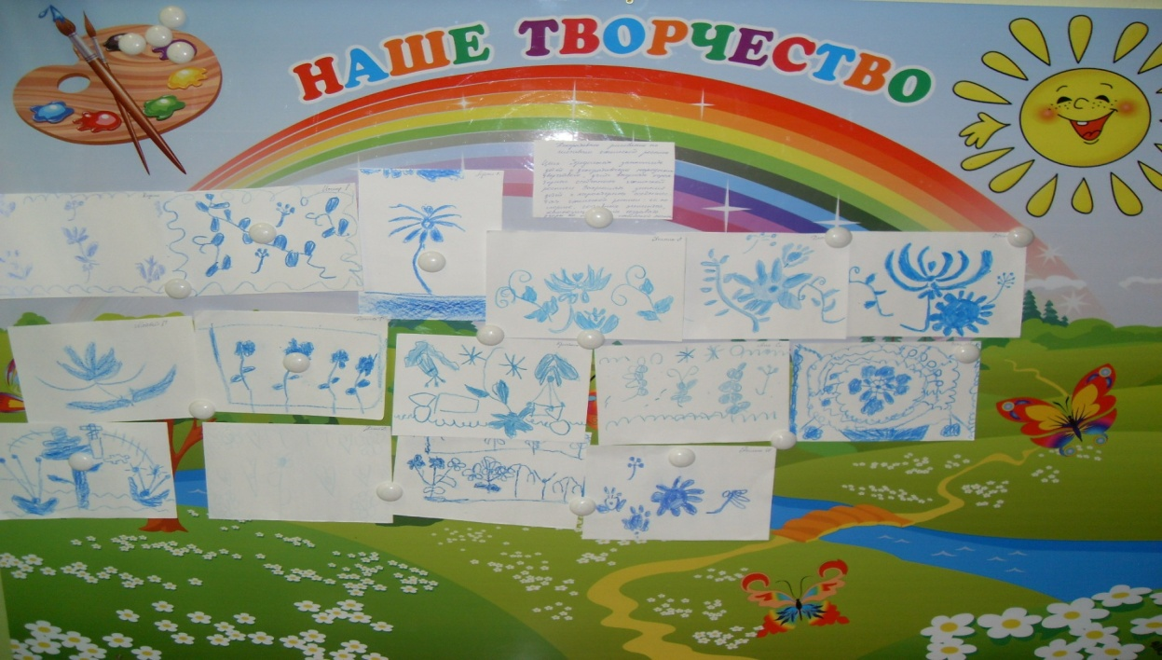
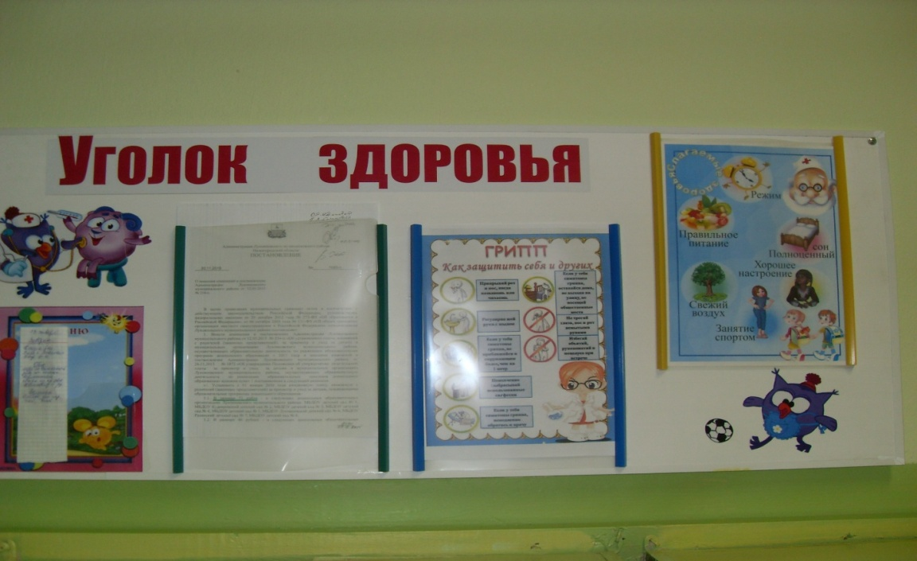
.

Slide 8
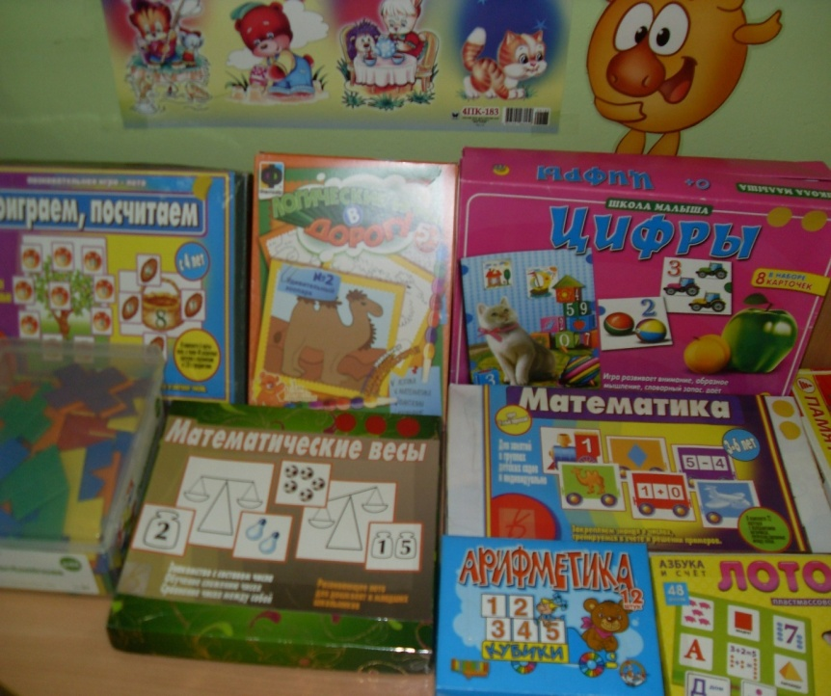
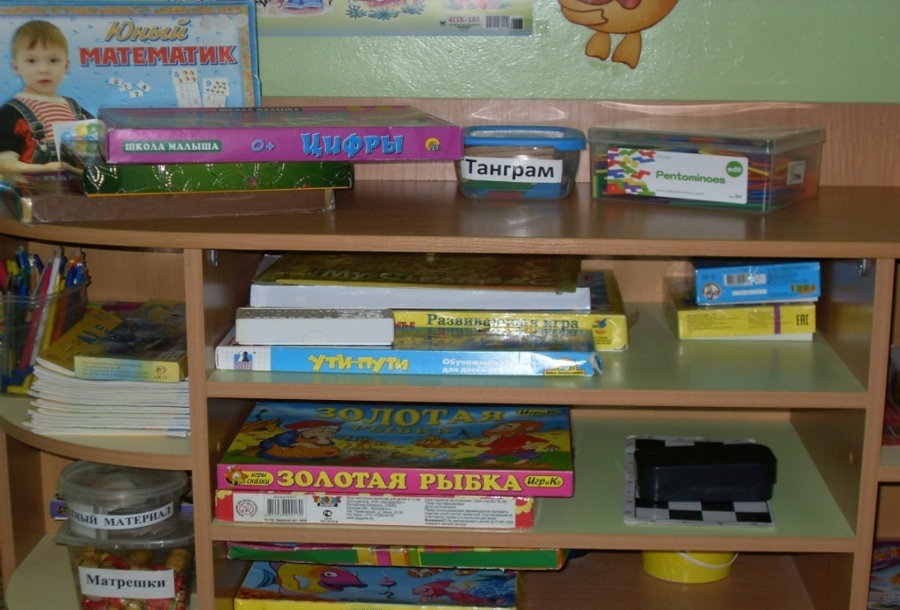
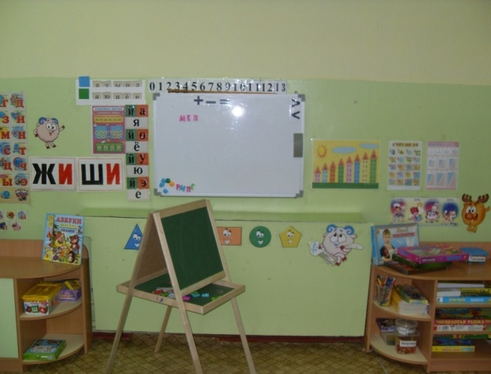
Групповая комната.
Образовательная область «Познавательное развитие»
Центр « Математики»

Slide 9
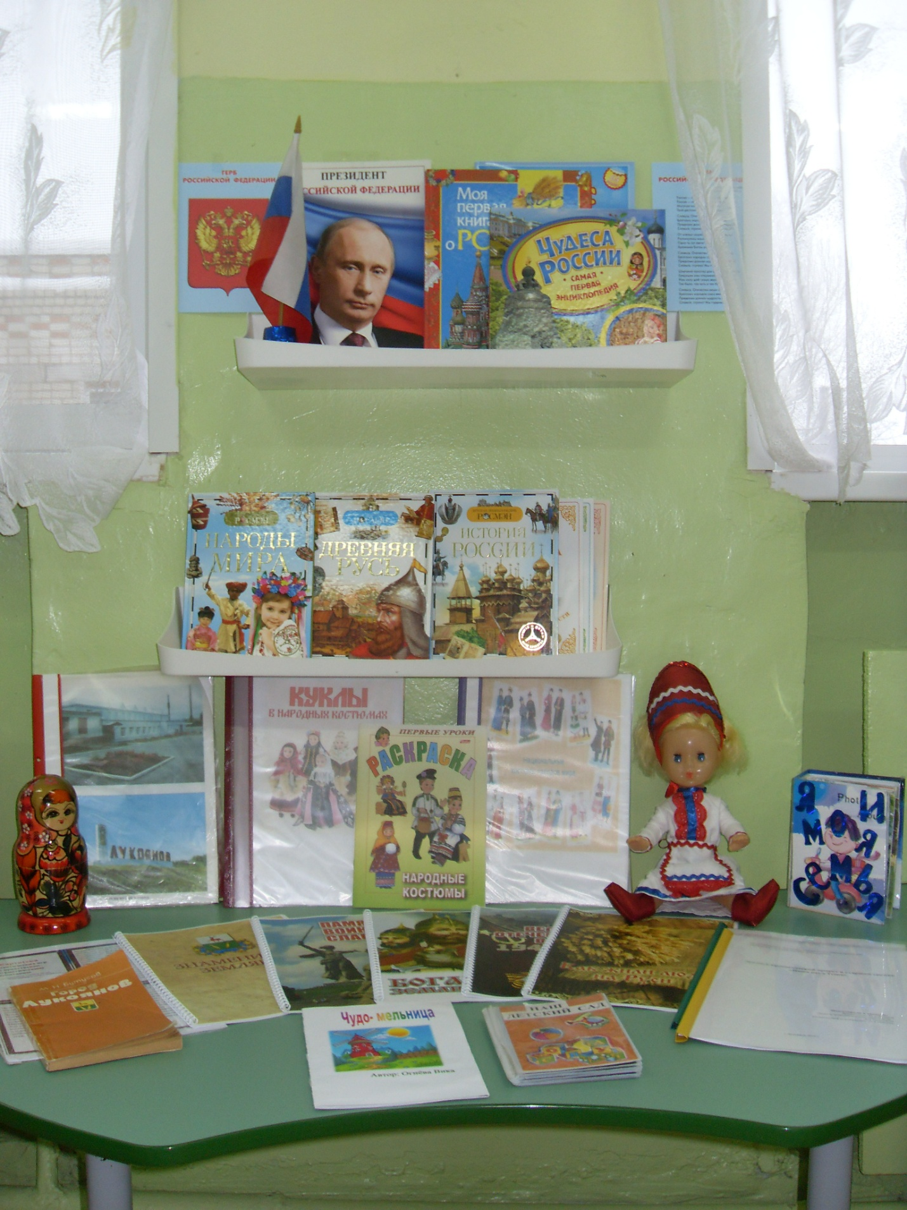
.
Центр «Краеведения»

Slide 10
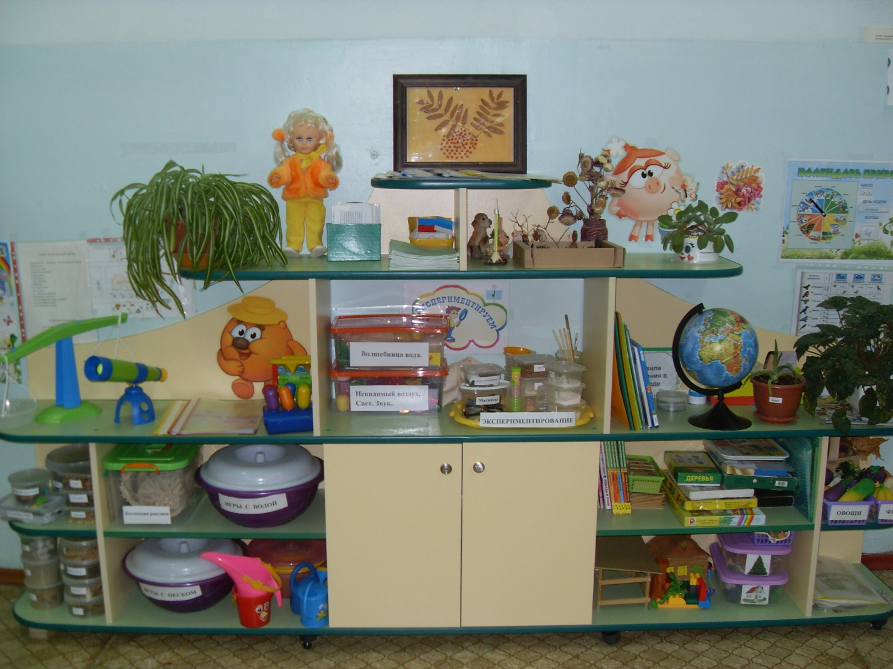
Центр «Природы»
.

Slide 11
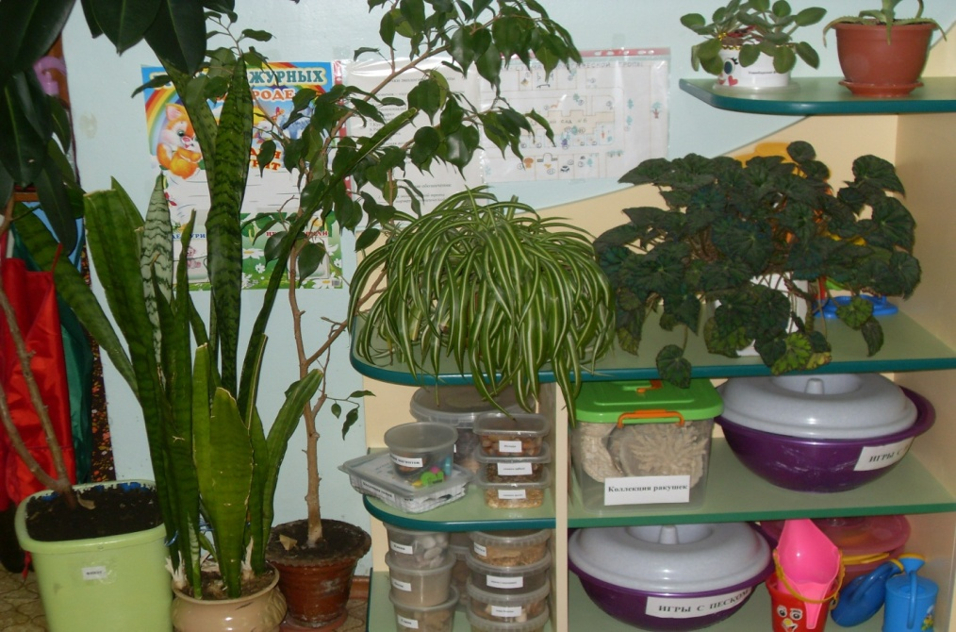
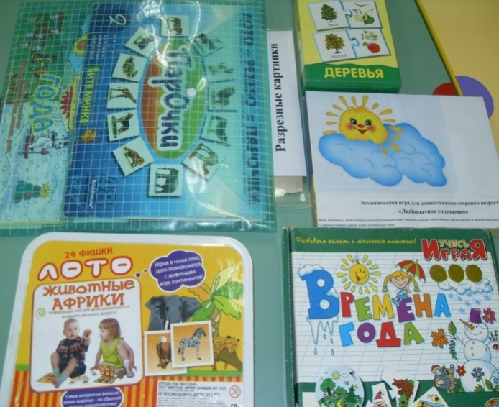
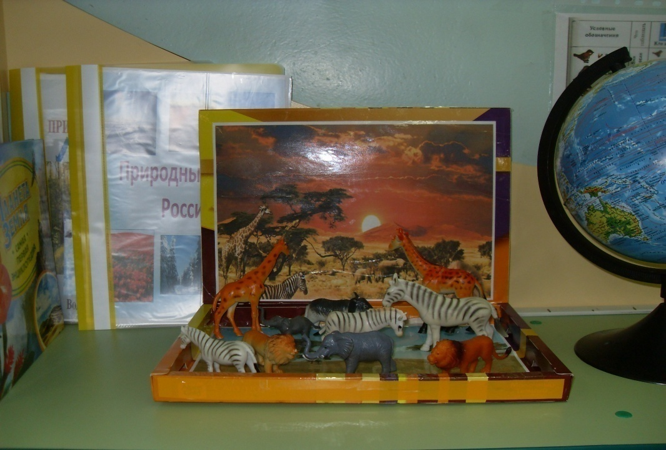
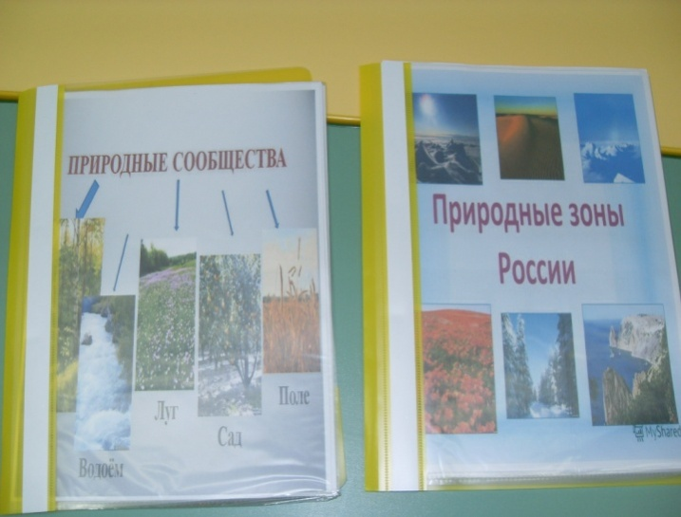
.

Slide 12
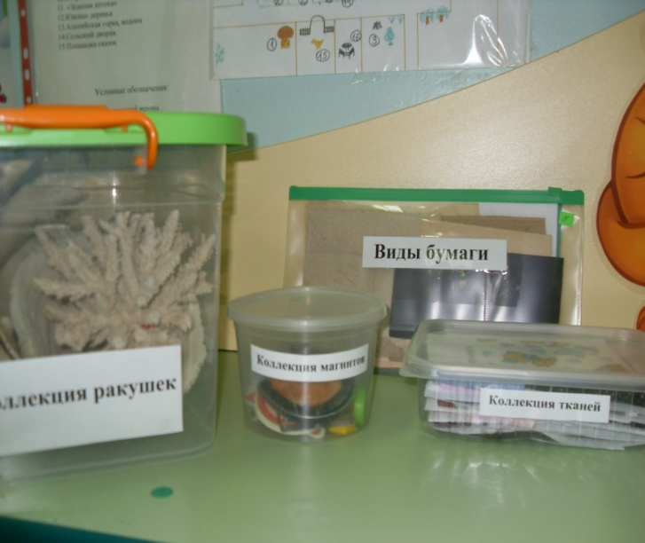
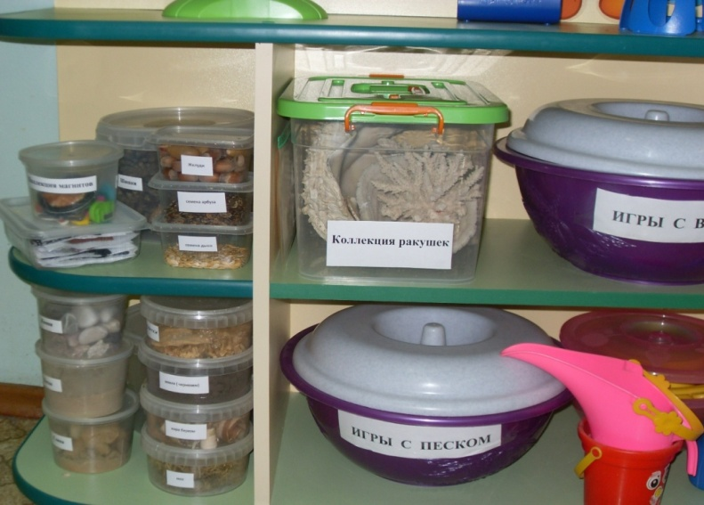
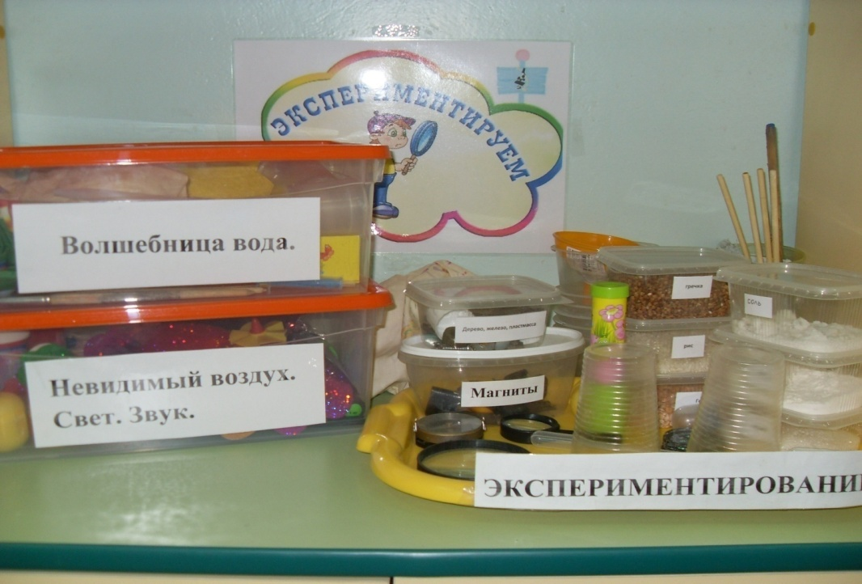
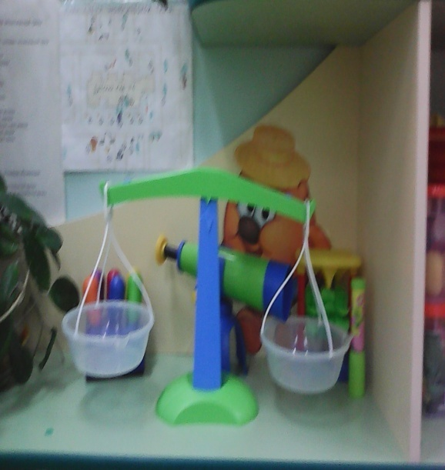
Центр «Экспериментирования»
.

Slide 13
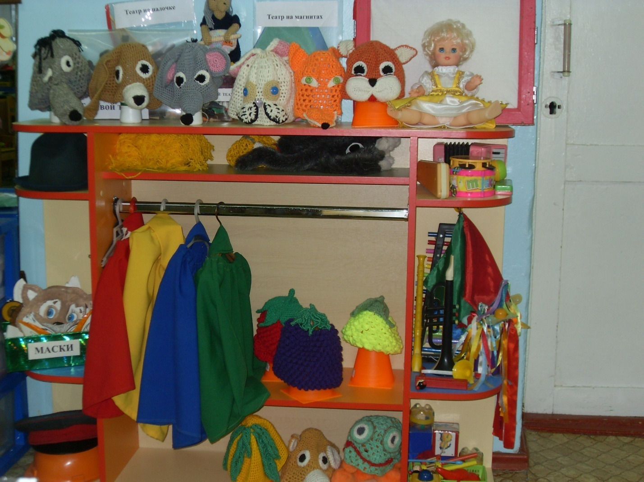
Образовательная область Художественно-эстетическое развитие»
.
Центр «Музыкально-театральный»

Slide 14
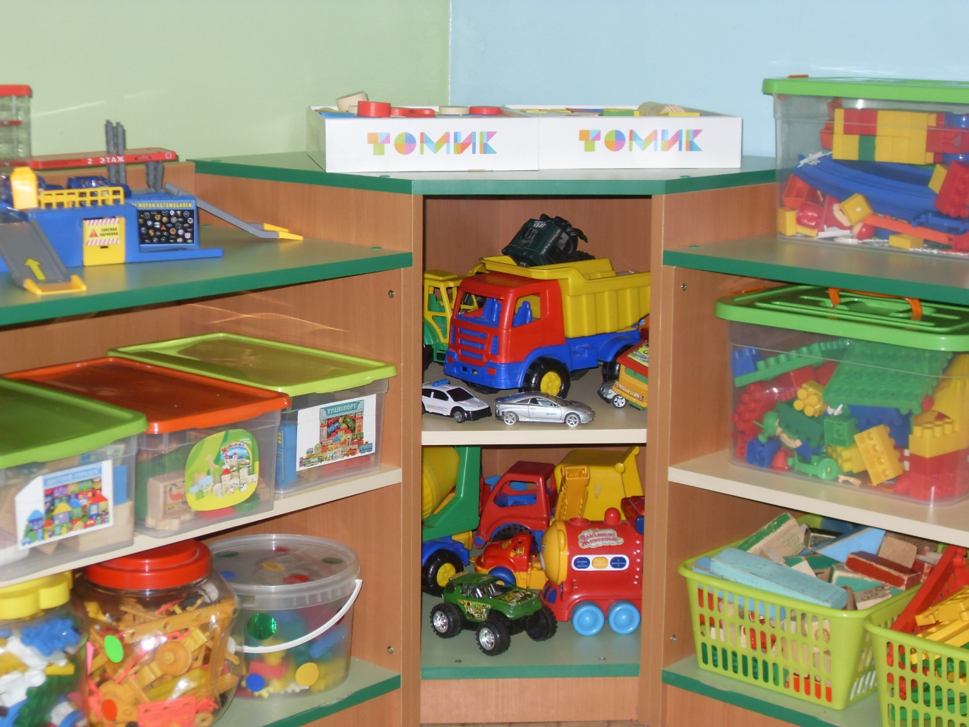
.
Центр «Конструирования»

Slide 15
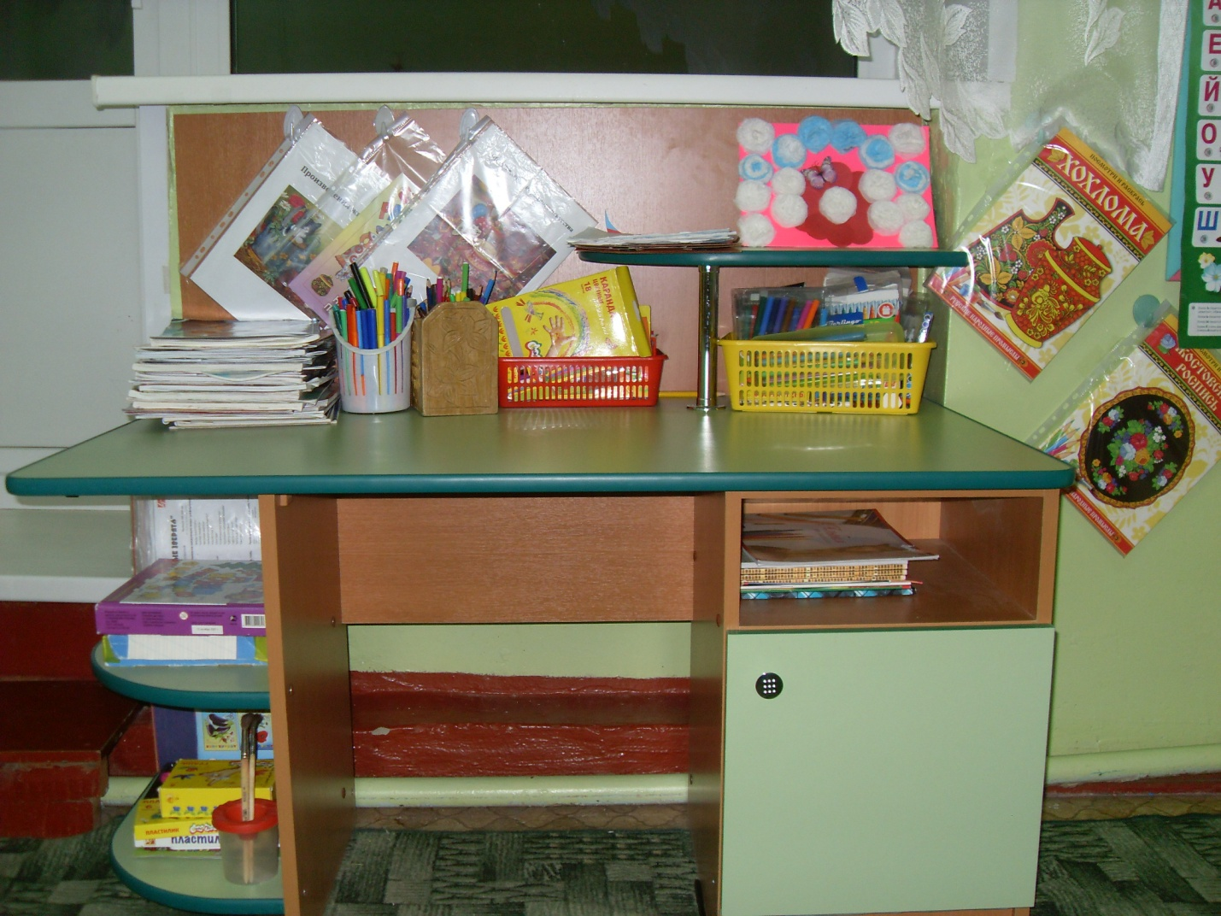
Центр изобразительного творчества.
.

Slide 16
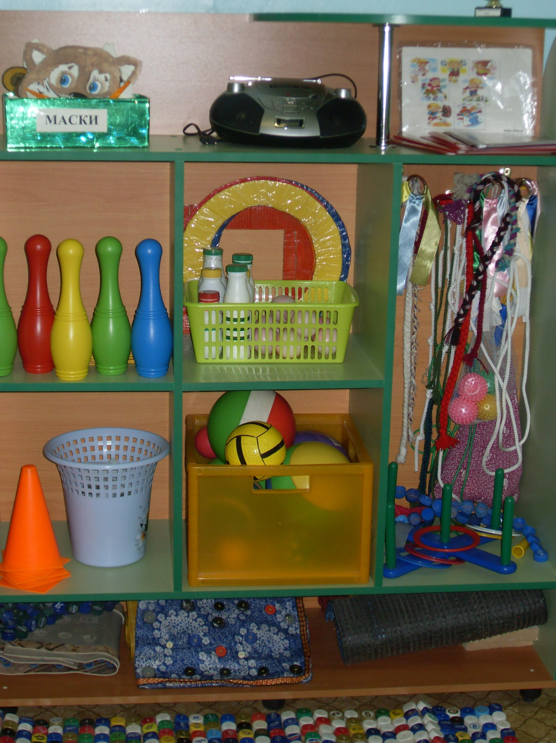
Образовательная область «Физическое развитие»
.
Центр двигательной активности.

Slide 17
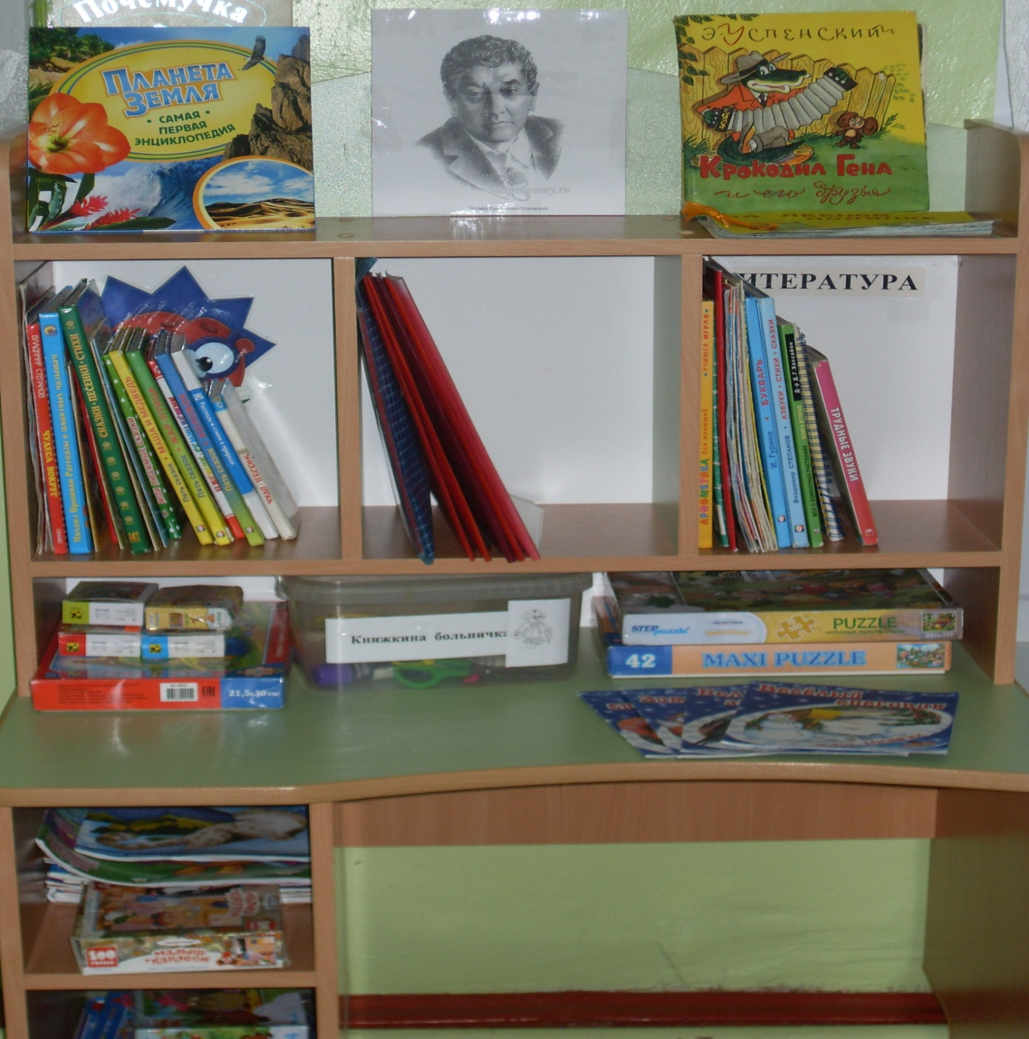
Образовательная область «Речевое развитие»
.
Центр «Мир книги»

Slide 18
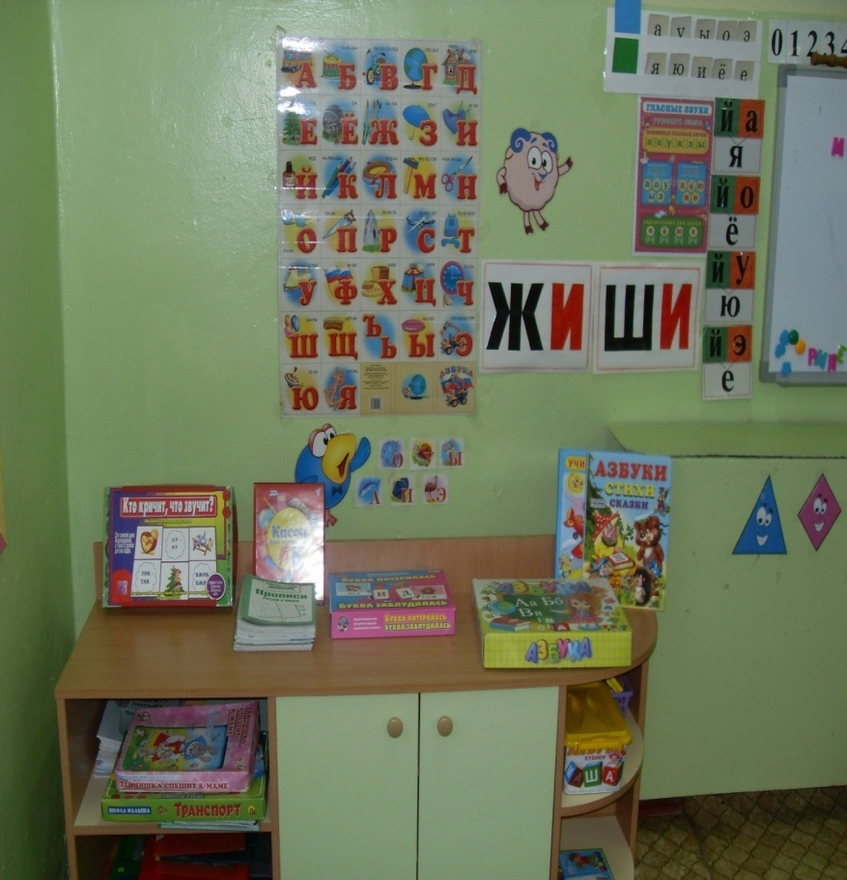
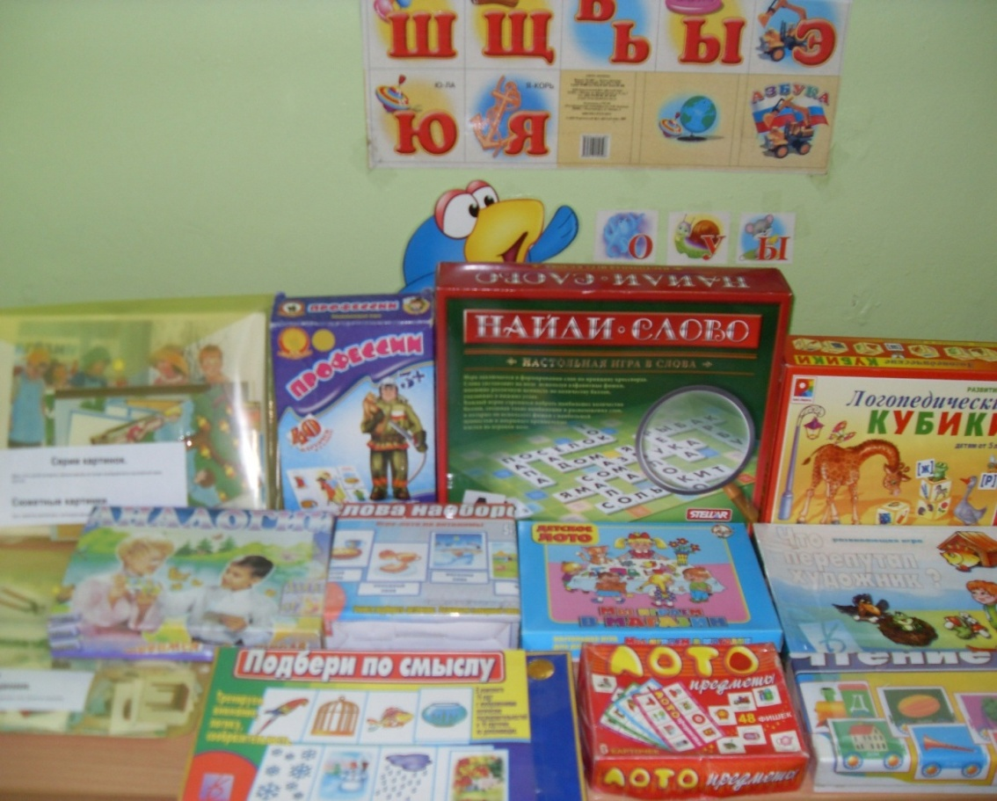
.
Центр «Грамотности»

Slide 19
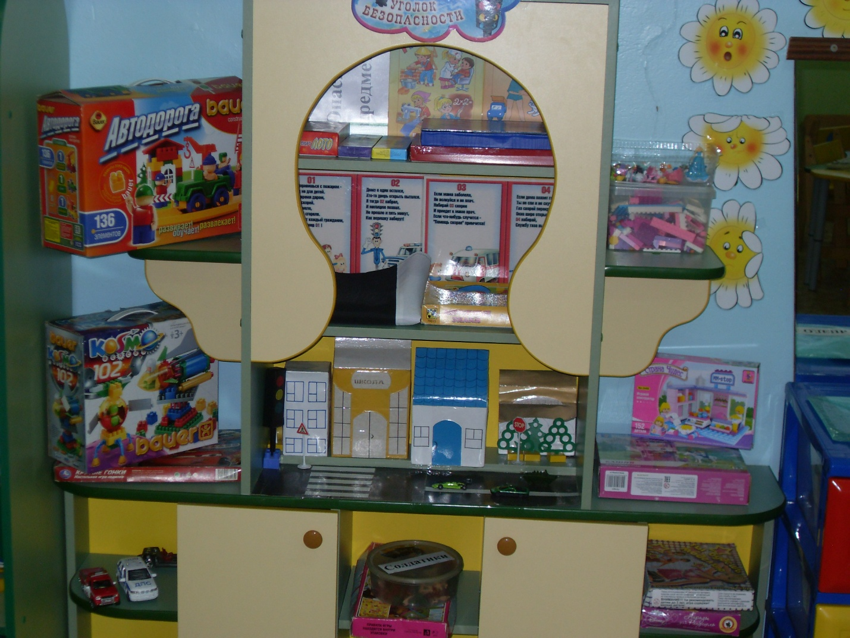
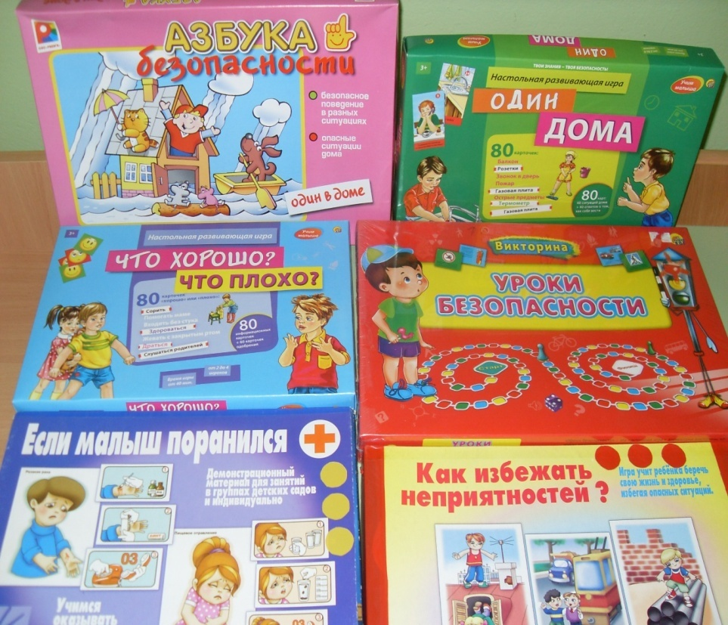
Образовательная область «Социально-коммуникативное развитие»
.
Центр «Безопасности»

Slide 20
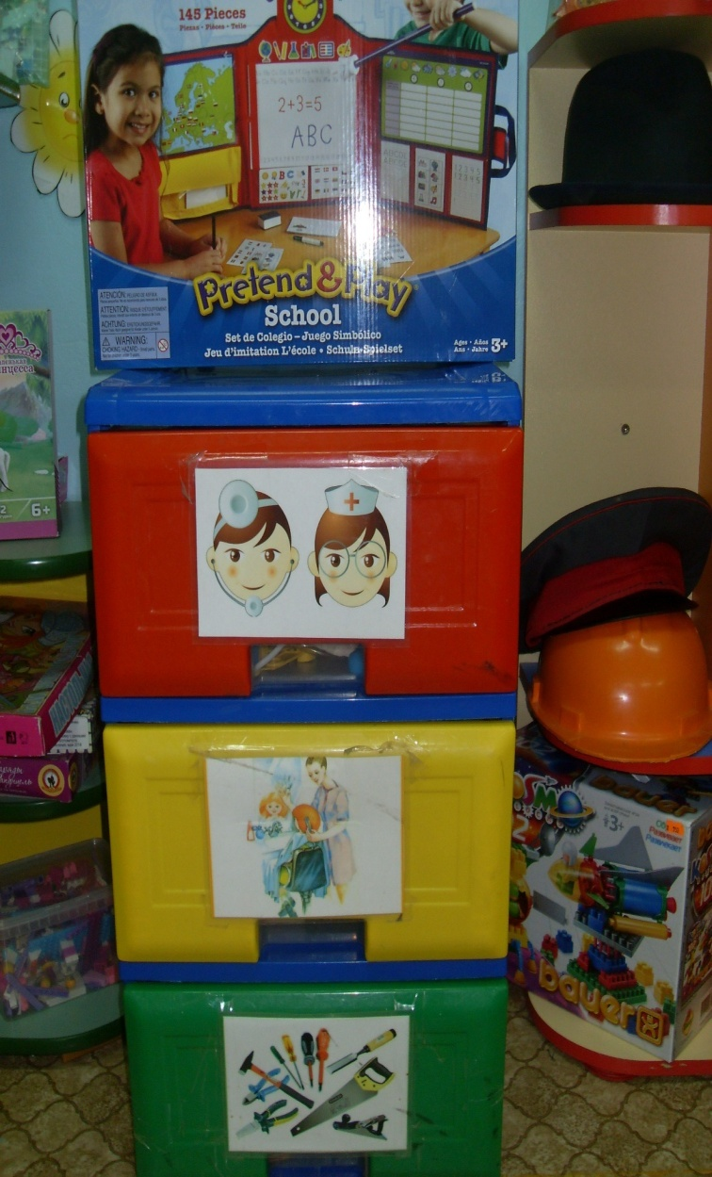
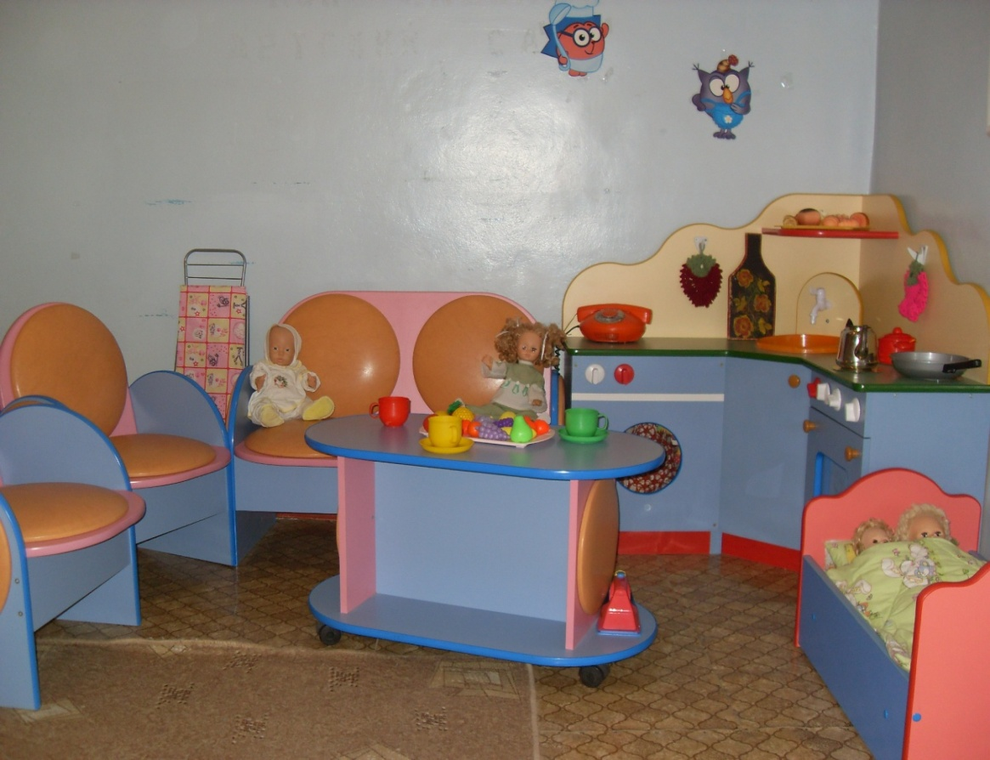
.
Центр «Сюжетно-ролевой игры»

Slide 21
.
СПАСИБО ЗА ВНИМАНИЕ

